Slide 1
Мұзафар Әлімбаев «Шынықсаң, шымыр боларсың...»
Жаңа сөздер:
Мәре – финиш
Мерей – успех, авторитет
Үлес – вклад
Ұпай – баллы
жар – обрыв, крутой берег
Көзде - целиться

Slide 2
Сабақтың мақсаты:
Өлеңді түсініп оқуды үйрену;
Сөздердің мағынасын ажыратып, сөйлем құрауды меңгеру.

Slide 3
Сөзжұмбақты шешіңіз.
1. Бекзат Саттарханов қай Олимпиадада алтын
медальге ие болды?
2. 2008 жылы Олимпиада қай қалада болды?
3. Серік Сапиев қай Олимпиадада
бірінші орын алды?
4. Мығым сөзінің синонимін табыңыз?
5. Әлемдегі ең танымал спорттық
командалық ойын бар?

Slide 4
2- тапсырма. Ойлан, тап Жұмбақтарды шеш.
Бала біткен соғады
Жеңіл шарды домалақ.
Ұрсаң, ұшып жоғары,
Жерге түсер домалап.
Аяғымда – басы қайқы қос сырық,
Таяғым да қуады оны састырып.

Slide 5
Табанға қаңжар байладым,
Бетінде айна ойнадым.
Мінсем,
Төменге зу етем,
Өрлесем,
Оны өзім сүйретем.

Slide 6
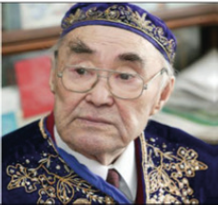
3- тапсырма. Суретке қара. Сұрақтарға жауап бер.
1. Суретте кім бейнеленген?
2. Мұзафар Әлімбаев кім?
3.Ол кісінің балалар ақыны екенін білесің бе?

Slide 7
Иілу (еңкейіп) | безек қағу (даусы шықты) | Ұқсау (айнымайды) | қанат жаю (қолын жайып)

Slide 8
7- тапсырма. Өлең бойынша сұрақтарға жауап беріңіз.
Өлең не туралы? (О чем стихотворение?) | Өлеңге қандай тақырып қоюға болады? (Как можно озоглавить стихотворение) | Жаттығудың адамға қандай пайдасы бар? (Каковы преимущества упражнений?)

Slide 9
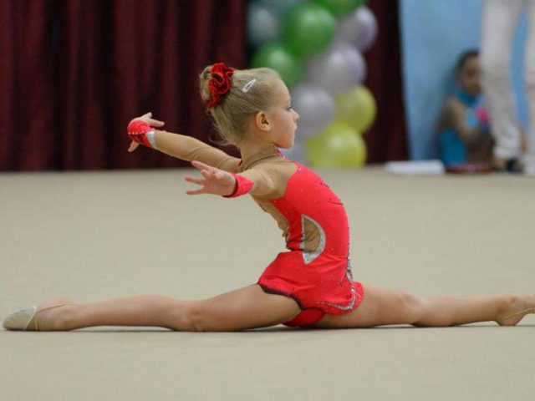
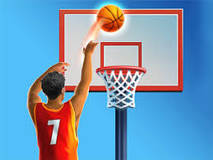
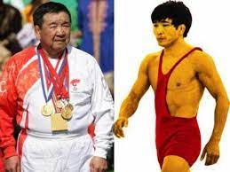
Тапсырма
Жаңа сөздерді пайдалана отырып, төмендегі суреттерге сөйлем құраңыз.

Slide 10
Үйге тапсырма:
76 бет. 11- тапсырма. Есімдіктерді қолдана отырып, сөйлемдерді толықтырып жаз.

